Slide 1
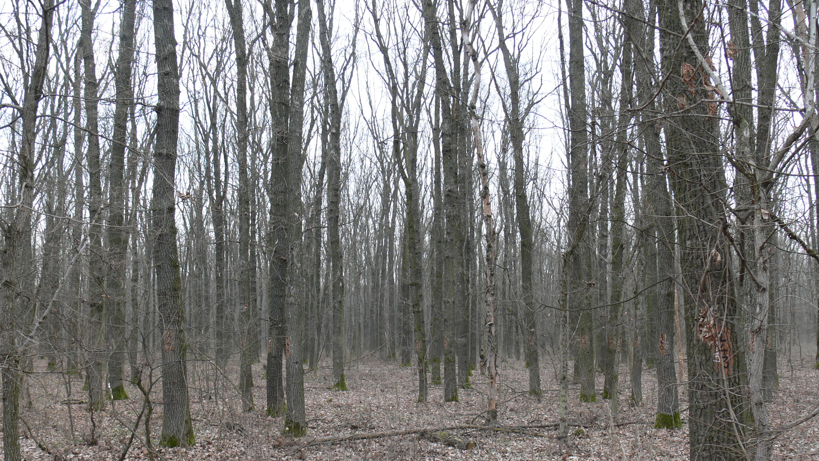


Kocsányos tölgyes fatermési táblák összehasonlítása és javaslat új fatermési táblára
2022 évi Alföldi Erdőkért Kutatói Napok – 2022.11.10. Lakitelek
Dr. KOLLÁR TAMÁS PhD
tudományos főmunkatárs
Ökológiai és Erdőművelési Osztály
kollar.tamas@uni-sopron.hu

Slide 2
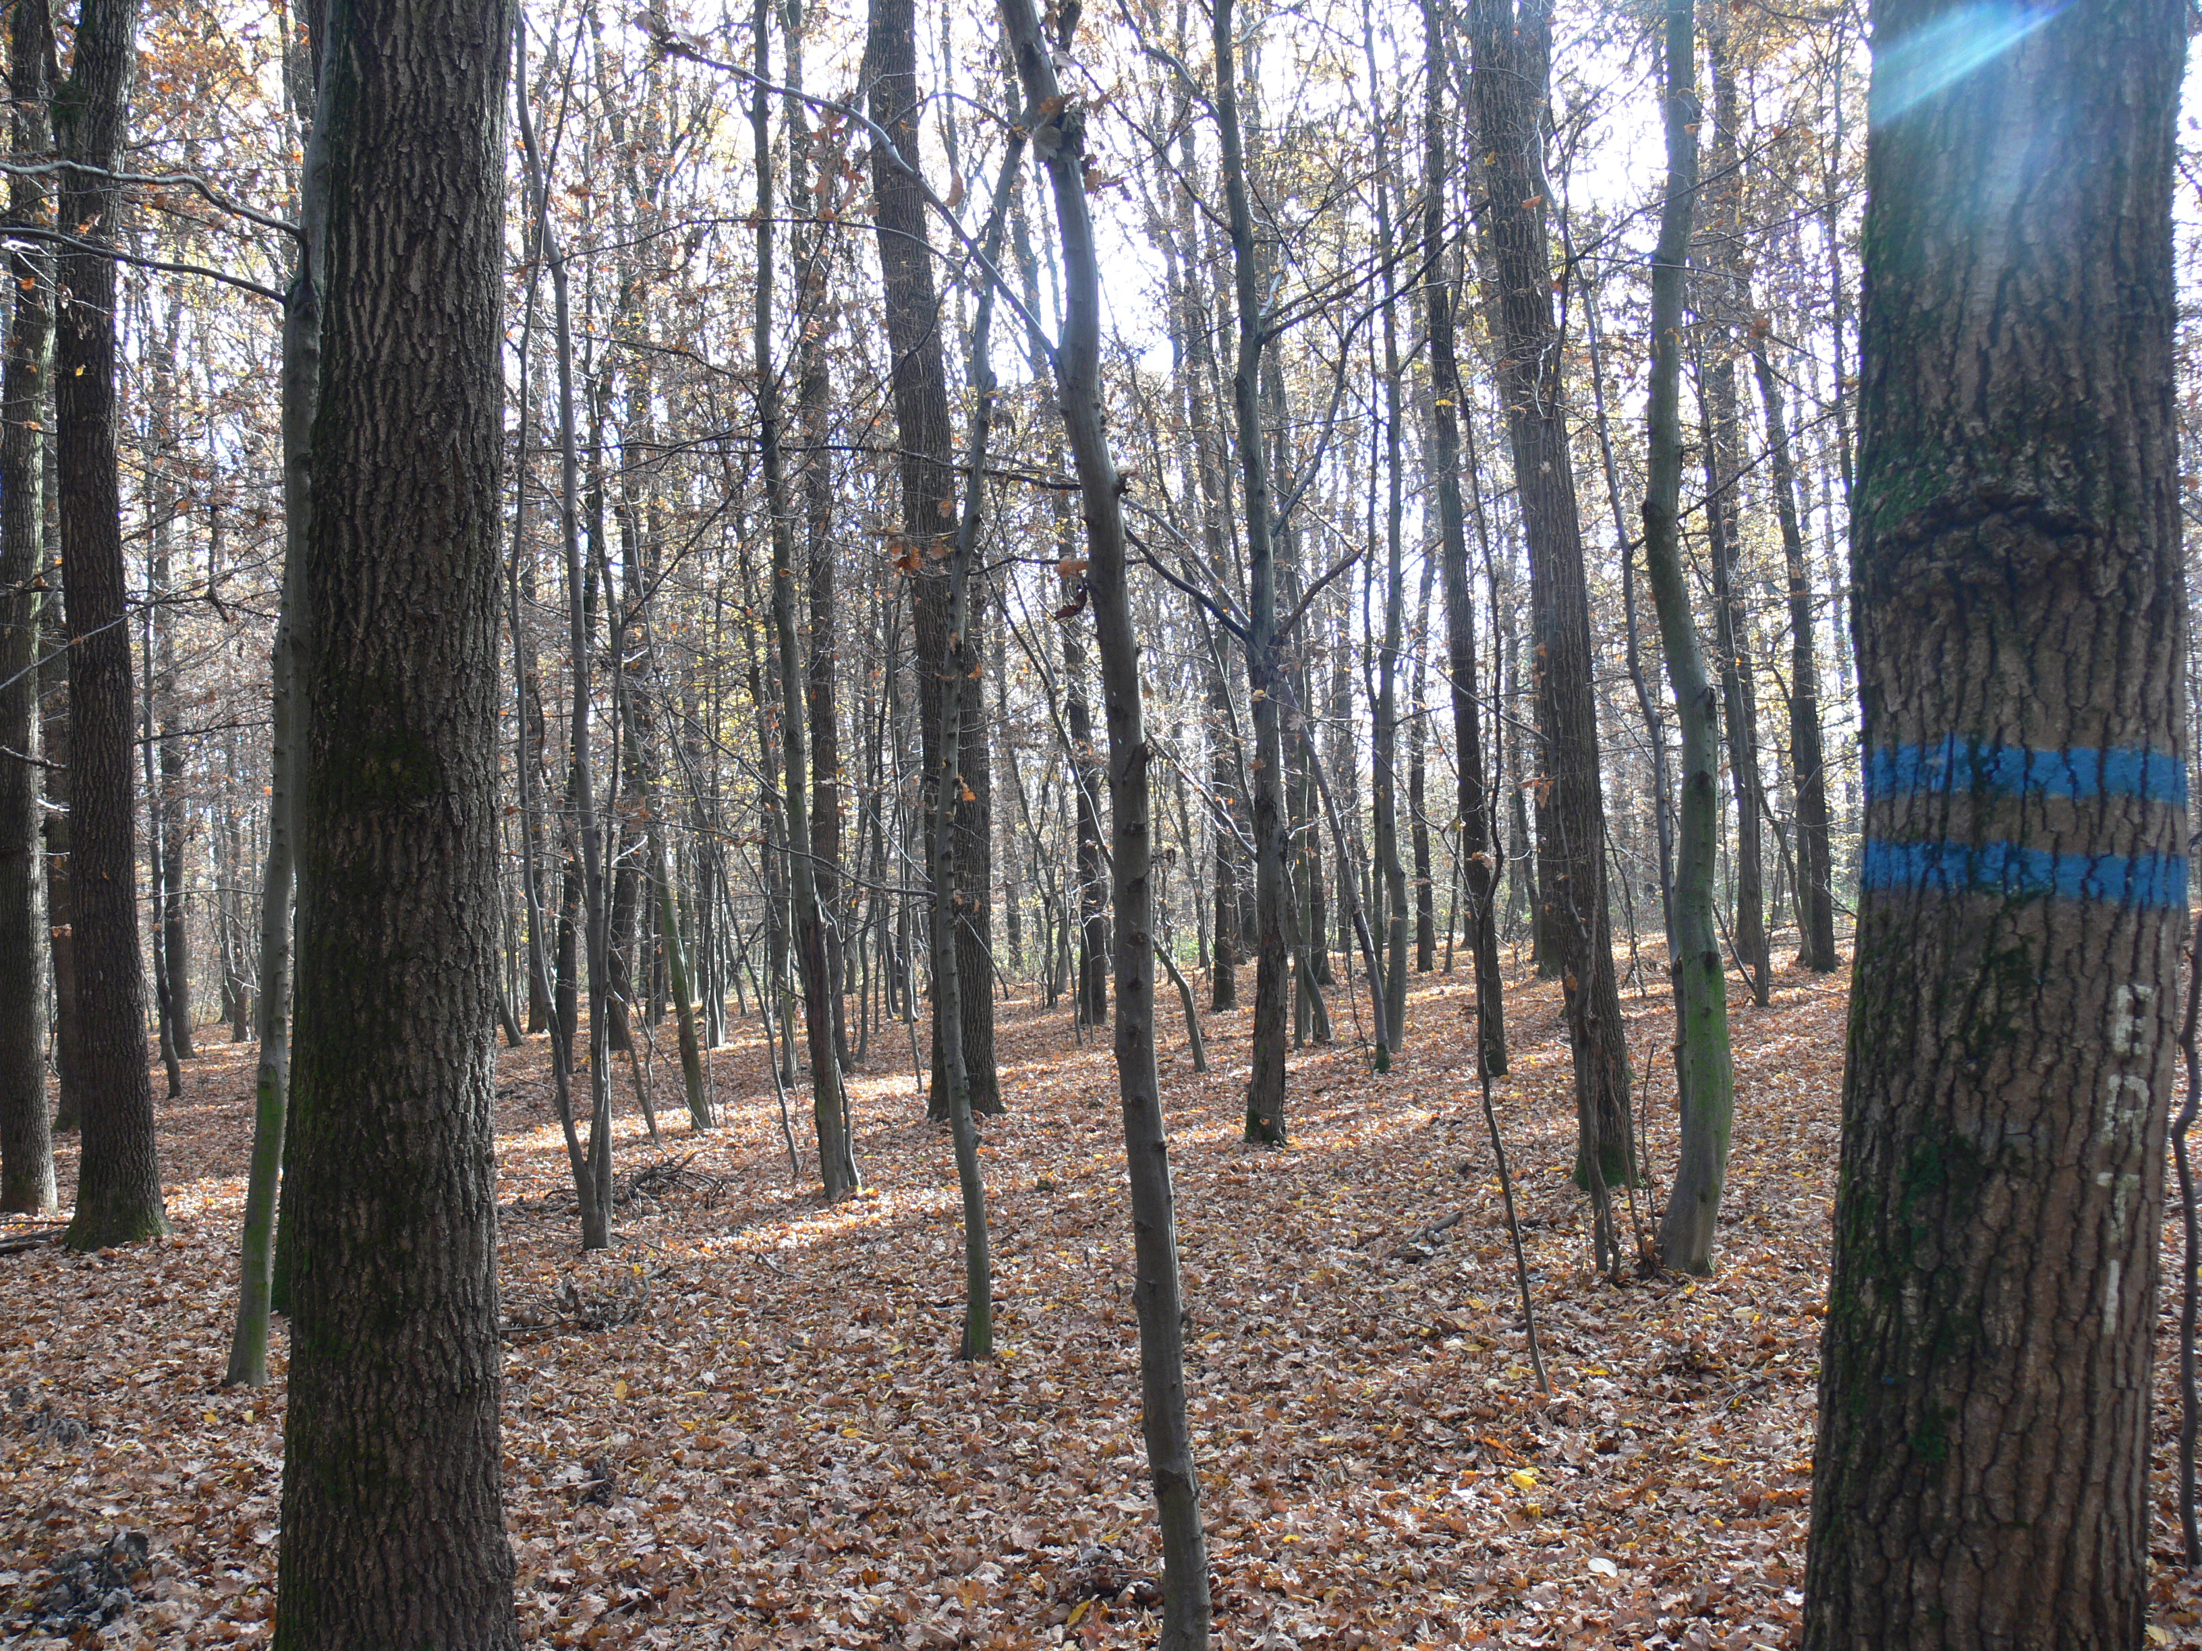
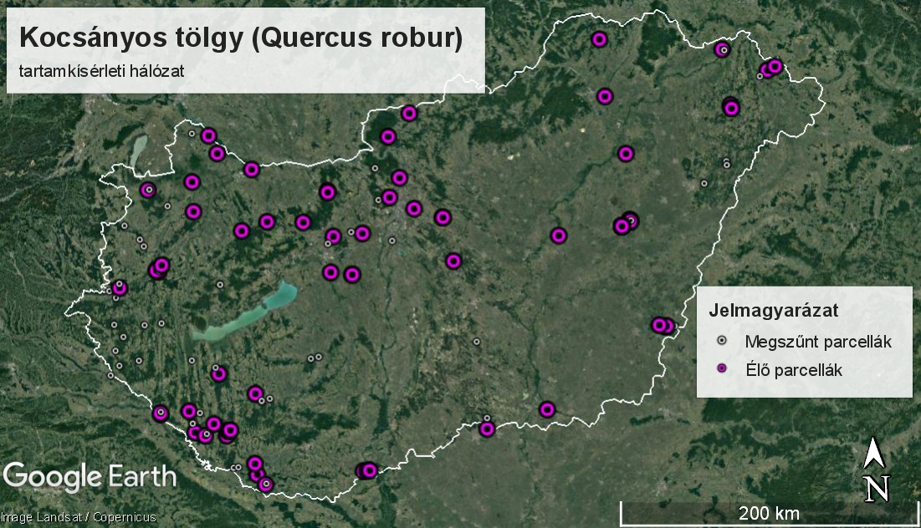
Kocsányos tölgy (Quercus robur)
Területe: 177 ezer ha (NFK - 2021)
Országos terület aránya: 9,6 %
Élőfakészlete: 38,7 millió m³
Országos fatömeg aránya : 9,4%
Felhasznált adatok:
  243 KST parcella
    1015 felvételi adat
      1955-2019
Kocsányos tölgy fatermési táblák:
  1971 – Kiss R. (1974 – Sopp L.)
    Nomogram – szallagmátrix - OEA
  1986 – Kiss R., Somogyi Z., Juhász G.
Újdonságok a javasolt új fatermési táblában:
  17 paraméter – élő és mellékállomány
  Korábbi táblákkal és OEA-al való összehasonlítás (kb 75e adat)
  Sűrűség használata
  Függvényesített számításmenet
    Változtatható periódusidő a táblázatokban (erdőnevelési modell)
  Modell számítás – Kor, H, S, EA, Z

Slide 3
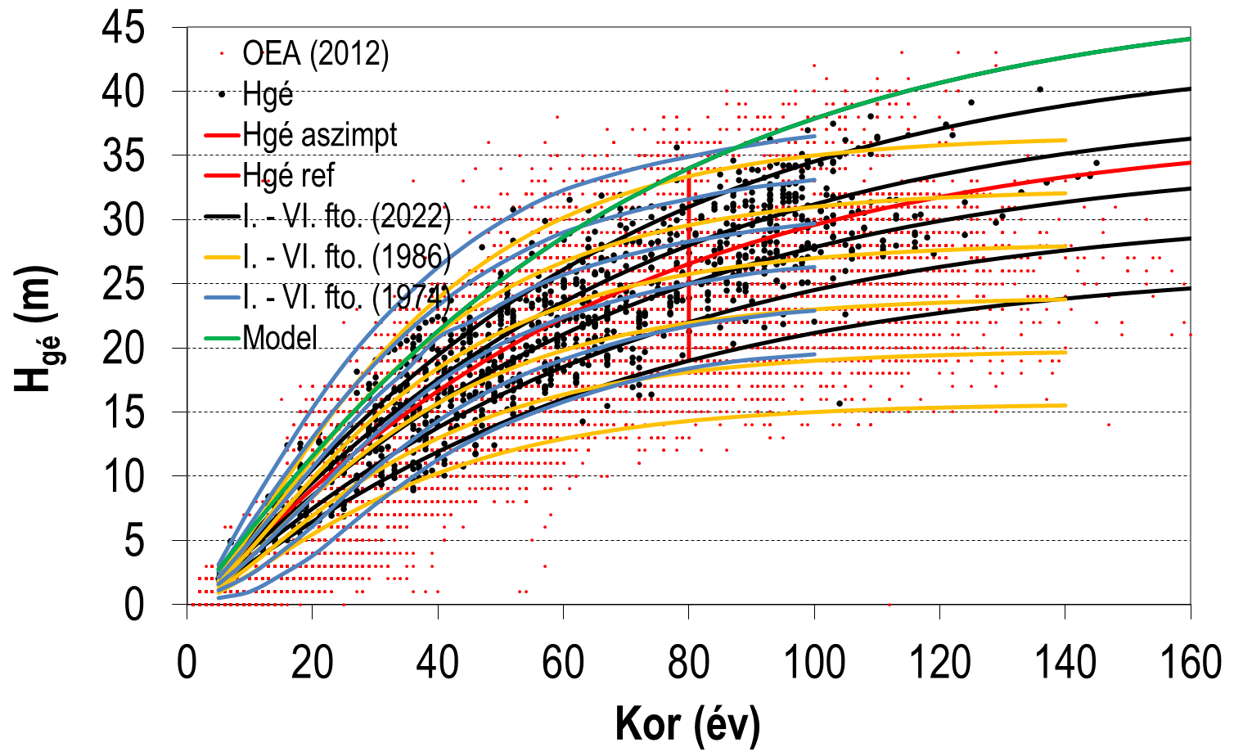
Kocsányos tölgy (Quercus robur)
Élőállomány körlap szerinti átlag magassága

Slide 4
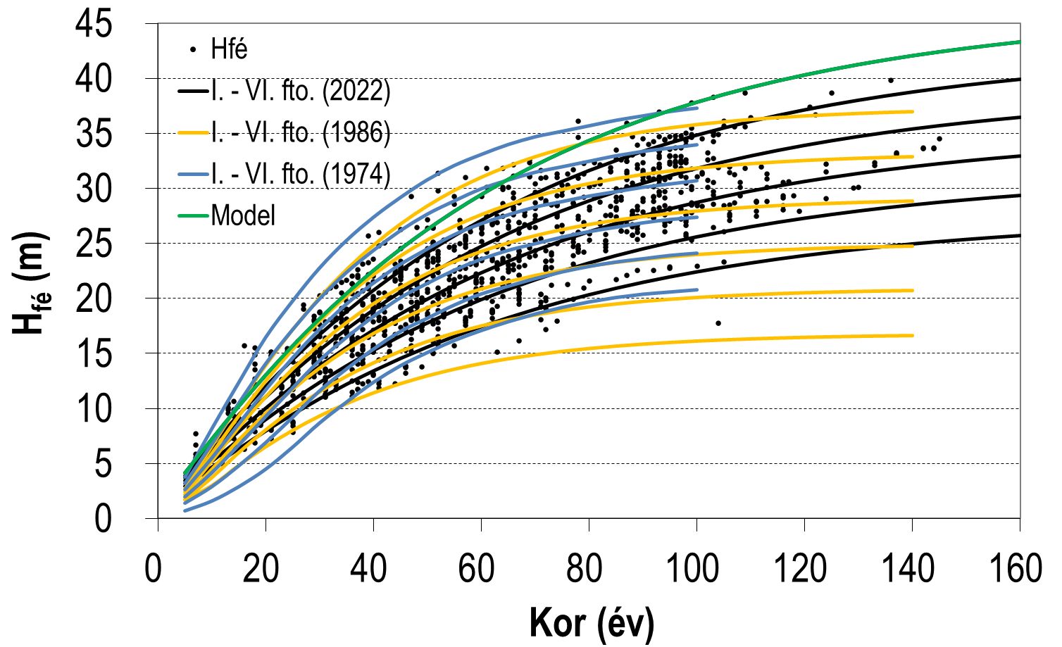
Kocsányos tölgy (Quercus robur)
Élőállomány felsőmagassága

Slide 5
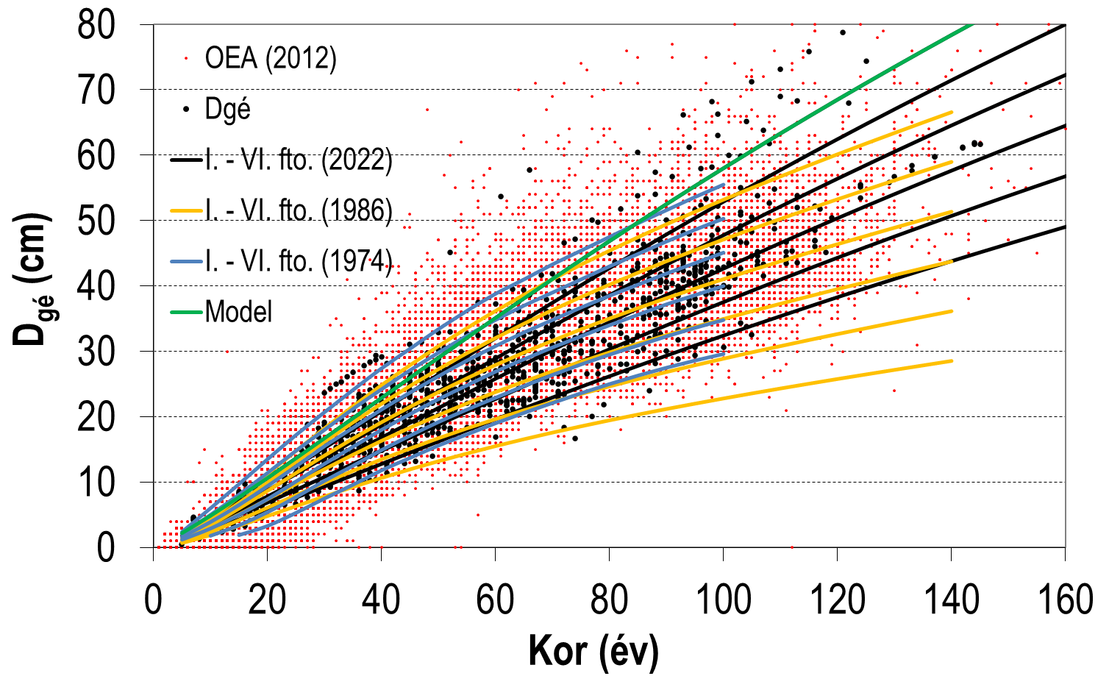
Kocsányos tölgy (Quercus robur)
Élőállomány körlap szerinti átlag átmérője

Slide 6
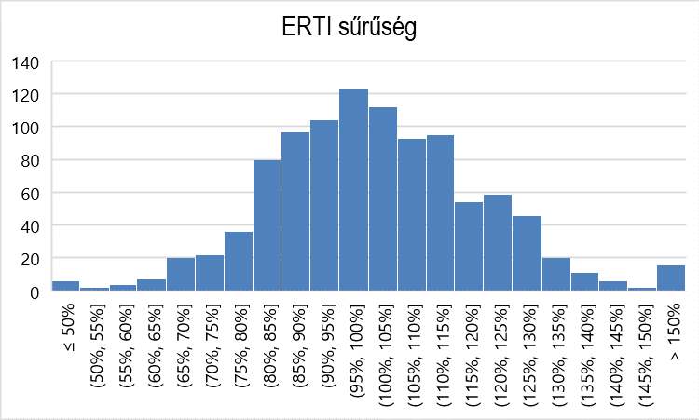
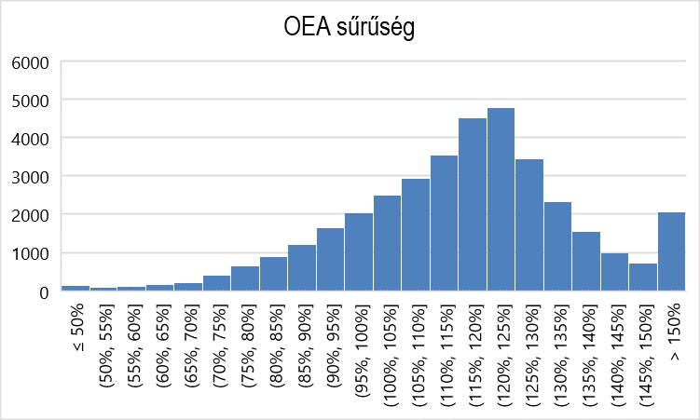
Kocsányos tölgy (Quercus robur)
Sűrűség problémája:
  Korábbi fatermési táblák a mintaparcellákat 100% sűrűségűnek vették
    N, G, V adatok nem vettek fel szabályos osztály eloszlást
  N, G, V függ a sűrűségtől
  Sűrűség gyérítés nélkül fokozatosan növekszik, majd gyérítéskor visszaesik (+-50%)
  ERTI parcellák sűrűsége szabályos, míg az országos adatok jelentősen sűrűbbek
    Elegyfafajok felvételének hiánya
    Túltartott állományok, gyérítések elhagyása
    OEA adatbázis hibái

Slide 7
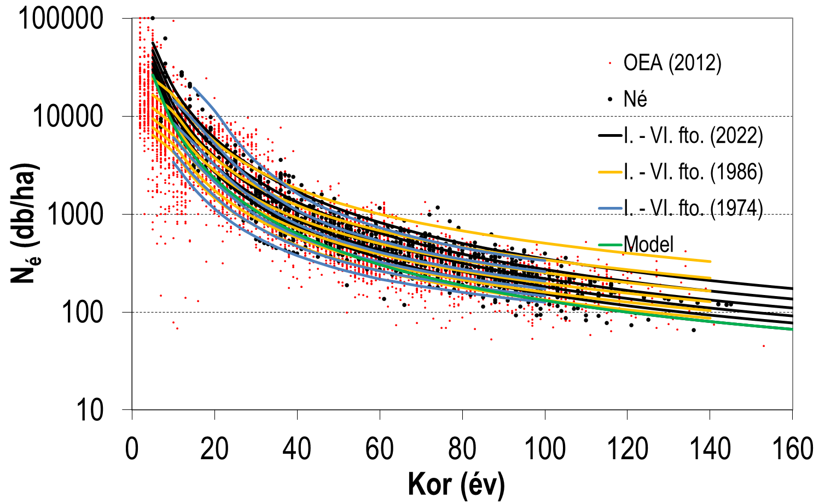
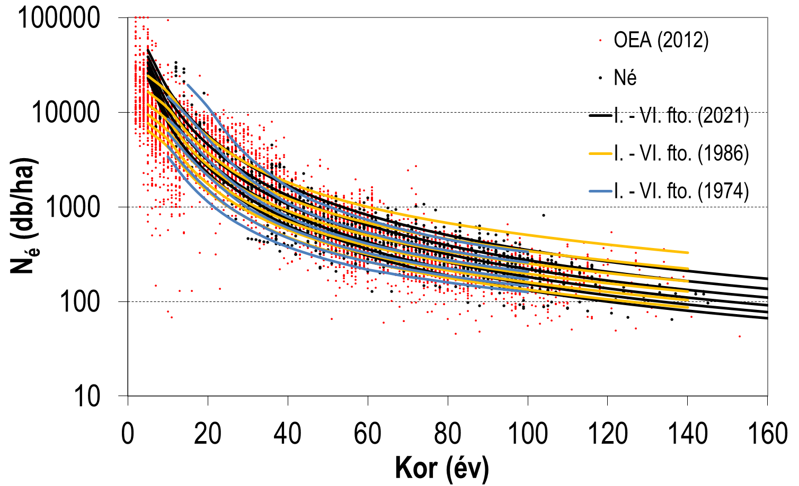
Kocsányos tölgy (Quercus robur)
Élőállomány törzsszáma

Slide 8
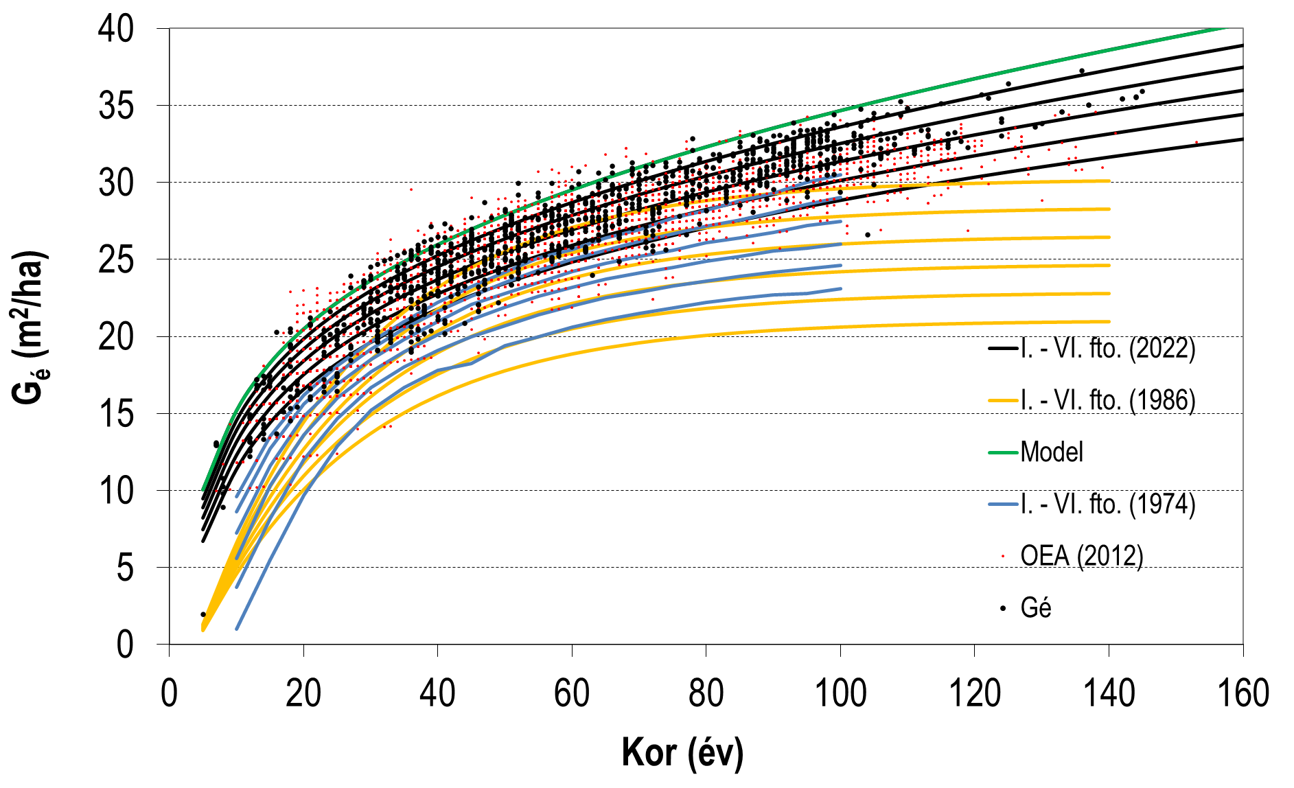
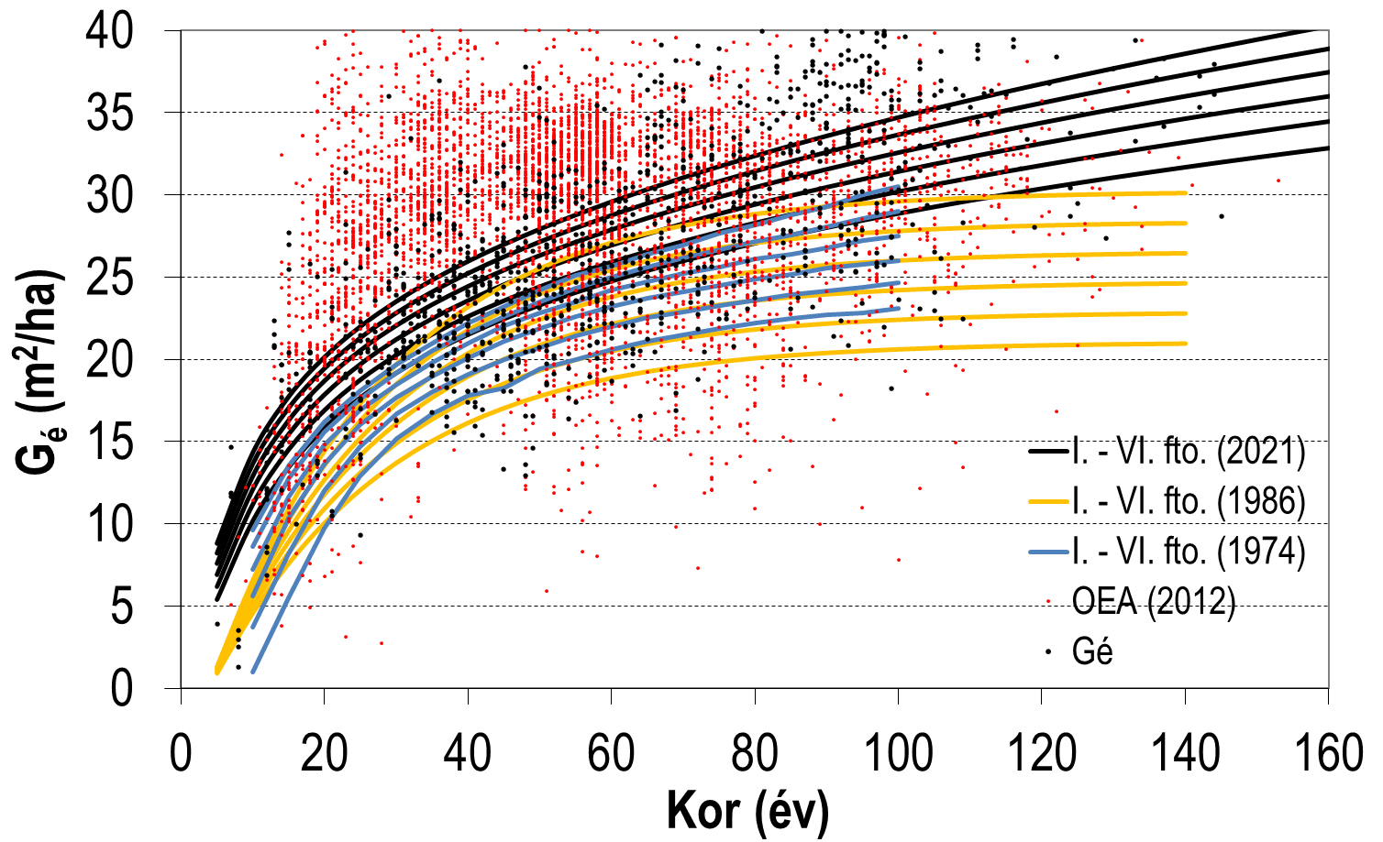
Kocsányos tölgy (Quercus robur)
Élőállomány körlapja

Slide 9
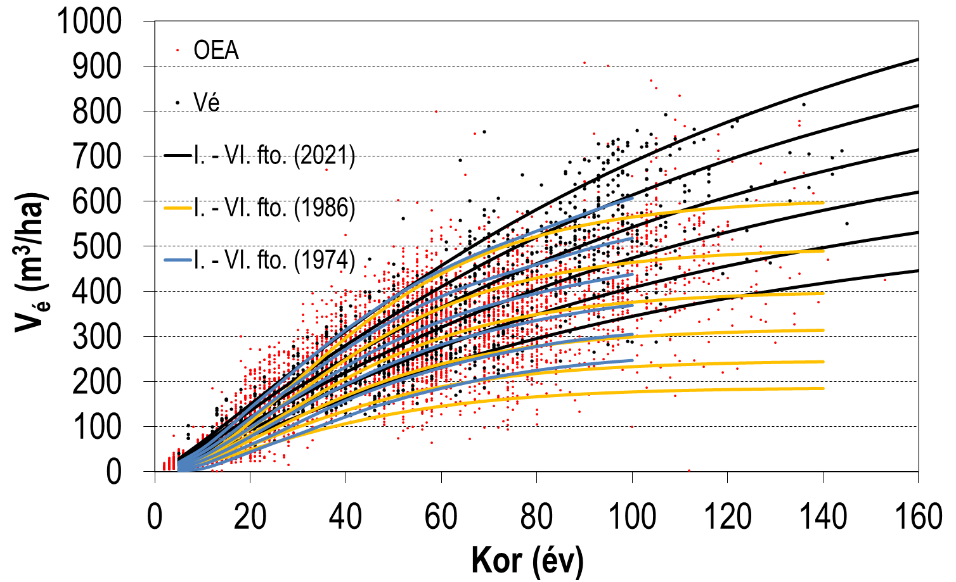
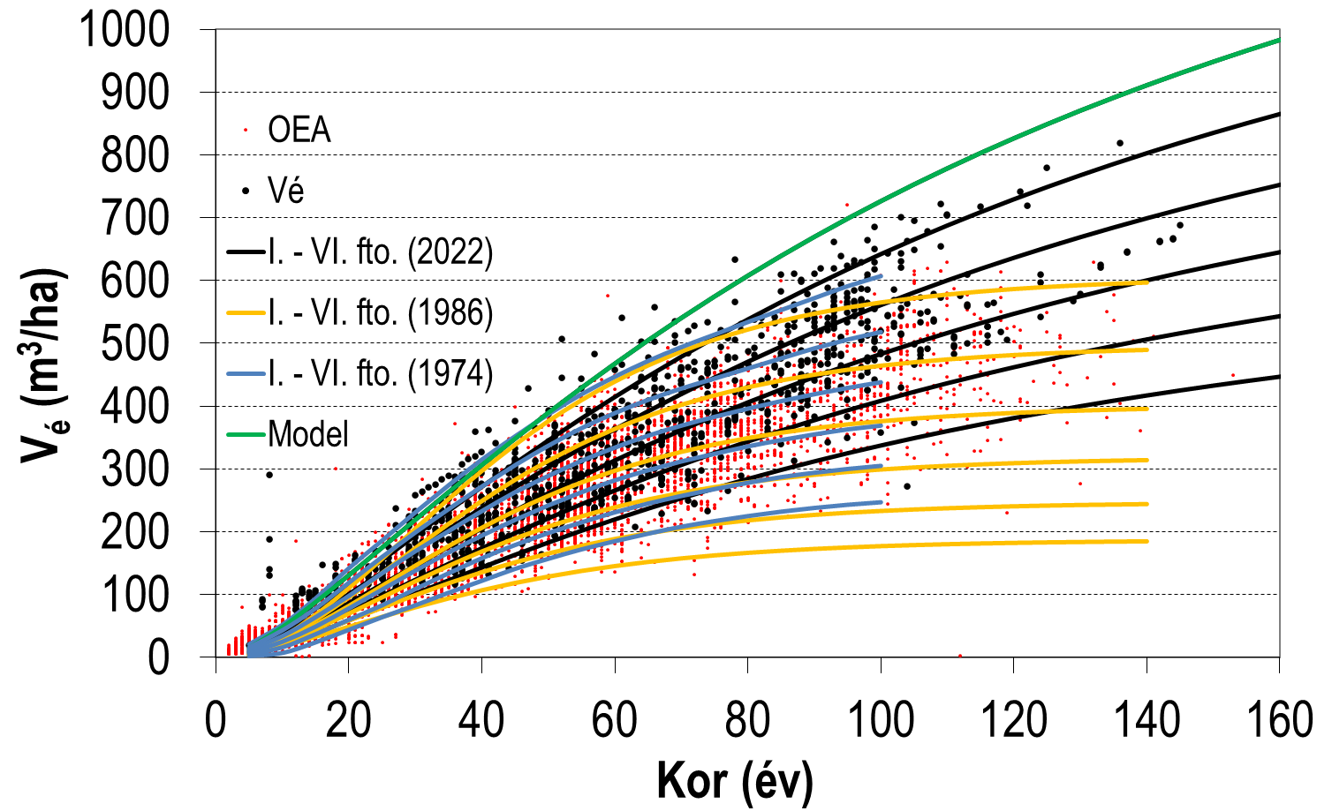
Kocsányos tölgy (Quercus robur)
Élőállomány fatérfogata

Slide 10
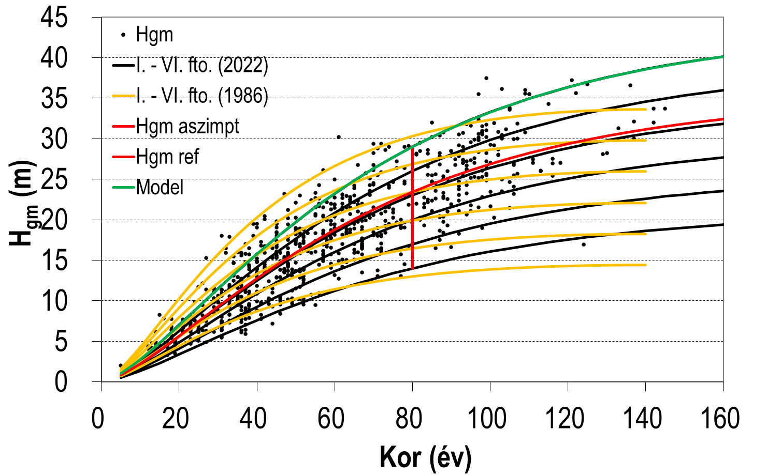
Kocsányos tölgy (Quercus robur)
Mellékállomány körlap szerinti átlag magassága

Slide 11
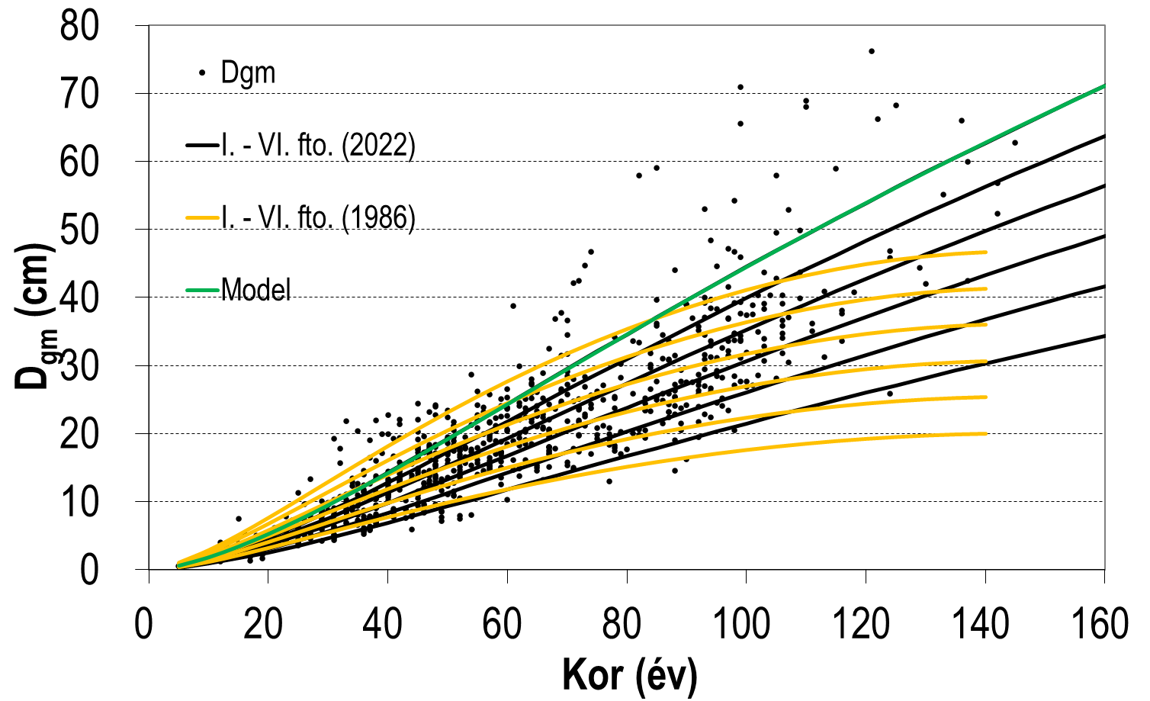
Kocsányos tölgy (Quercus robur)
Mellékállomány körlap szerinti átlag átmérője

Slide 12
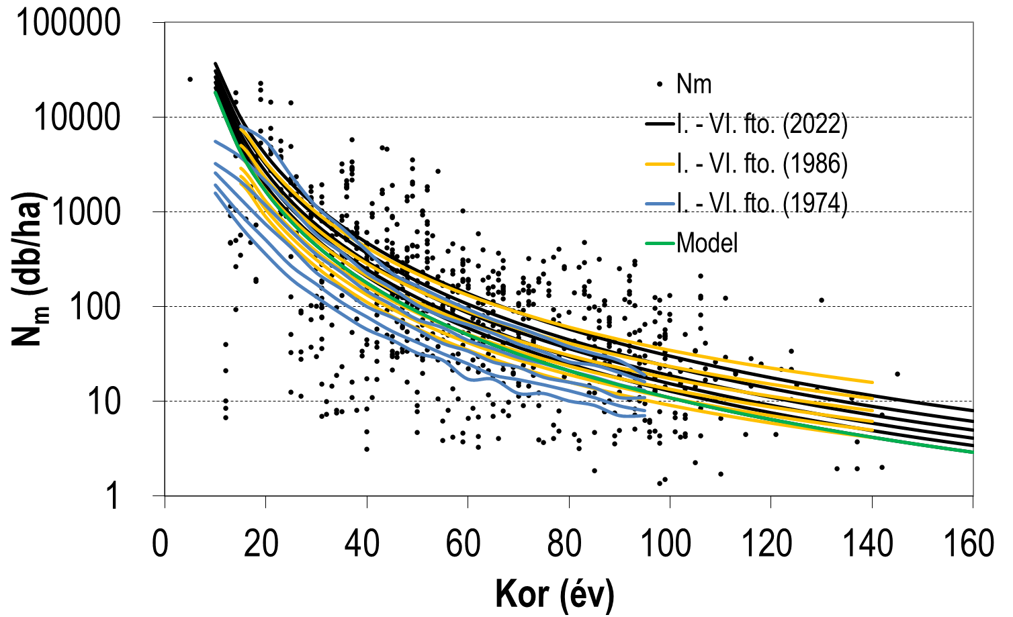
Kocsányos tölgy (Quercus robur)
Mellékállomány törzsszáma
(5 éves periódus)

Slide 13
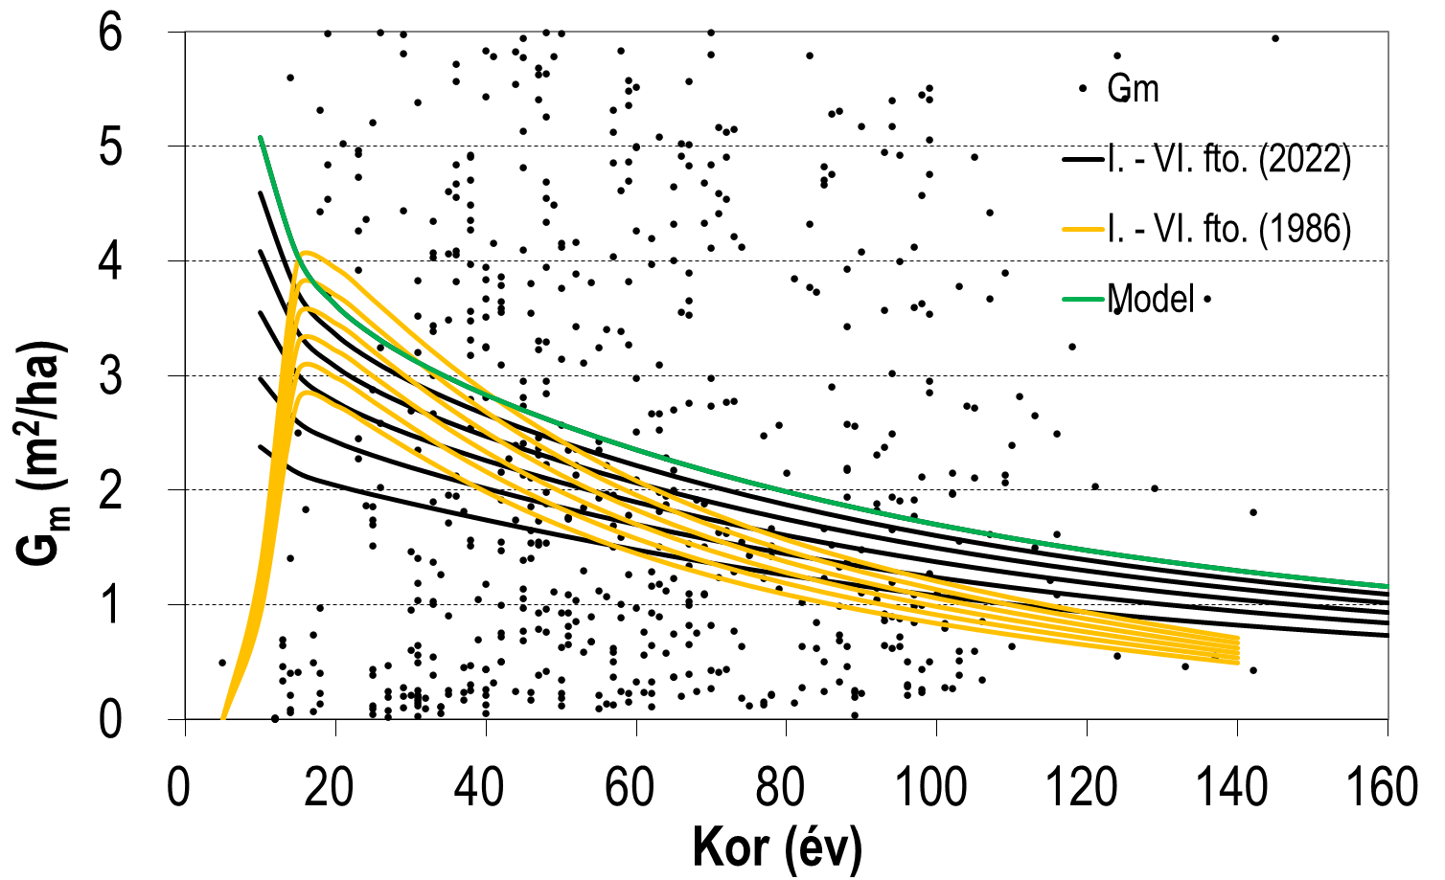
Kocsányos tölgy (Quercus robur)
Mellékállomány körlapja
(5 éves periódus)

Slide 14
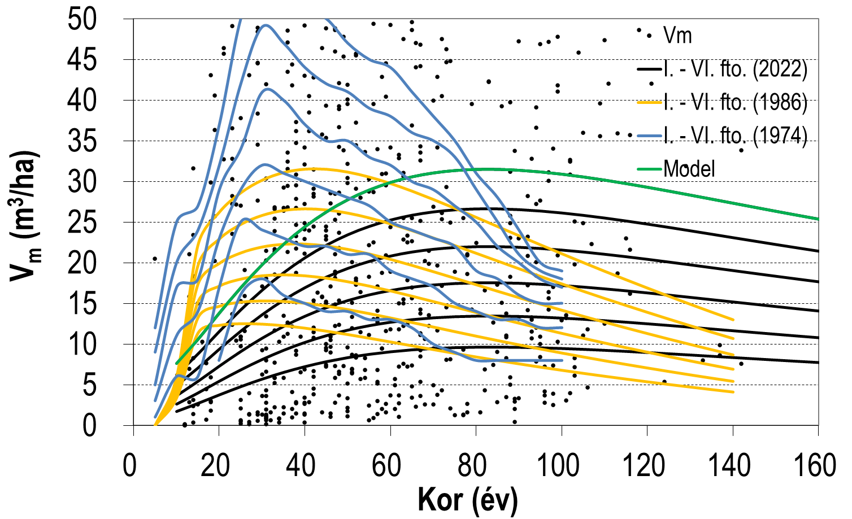
Kocsányos tölgy (Quercus robur)
Mellékállomány fatérfogata
(5 éves periódus)

Slide 15
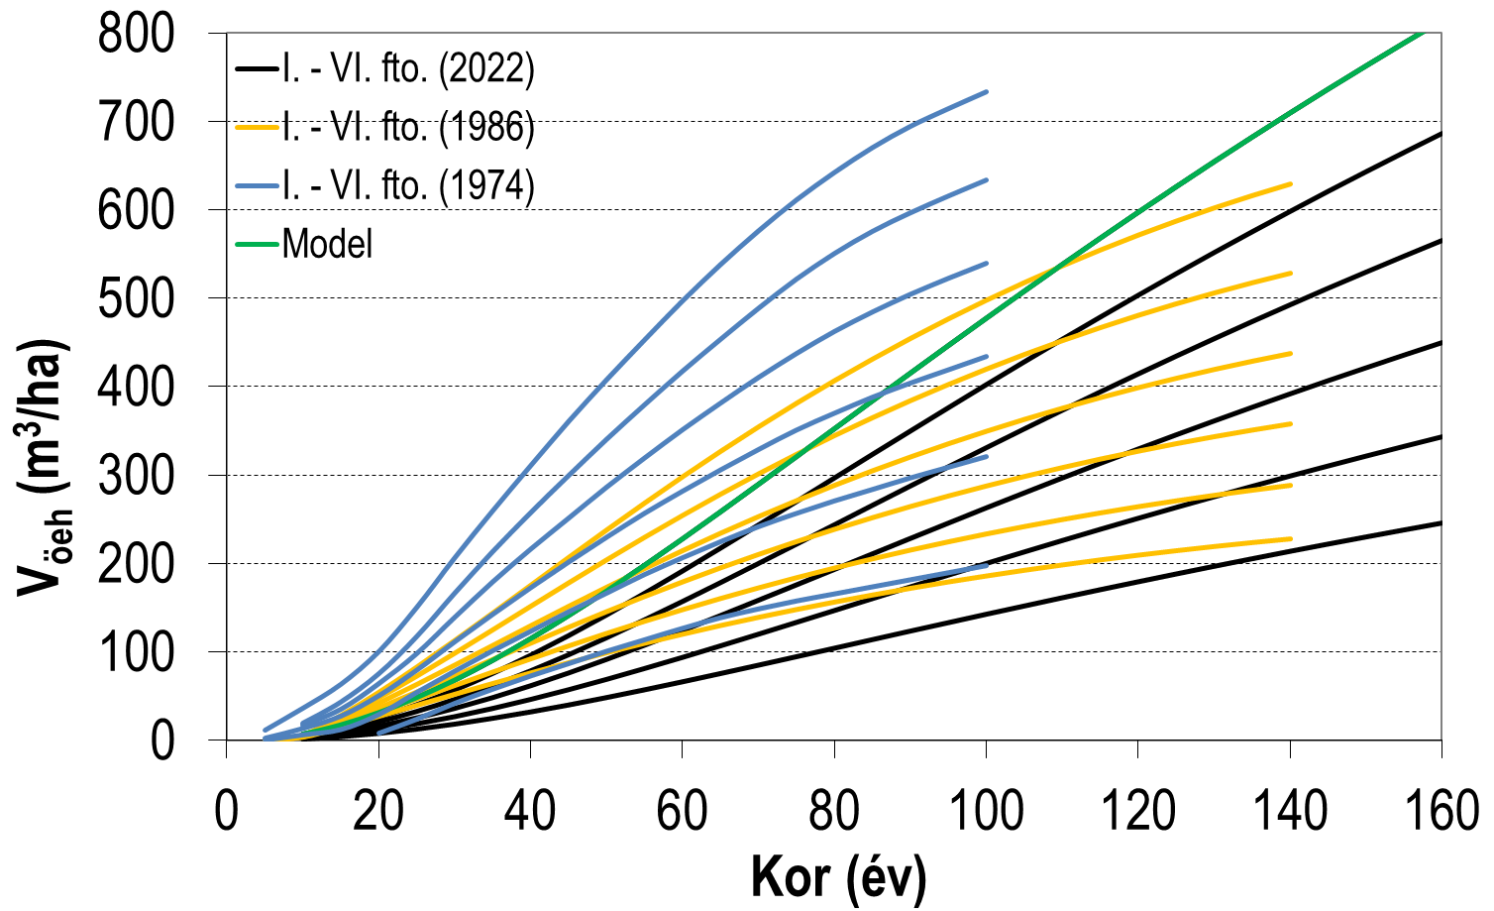
Kocsányos tölgy (Quercus robur)
Összes előhasználat fatérfogata

Slide 16
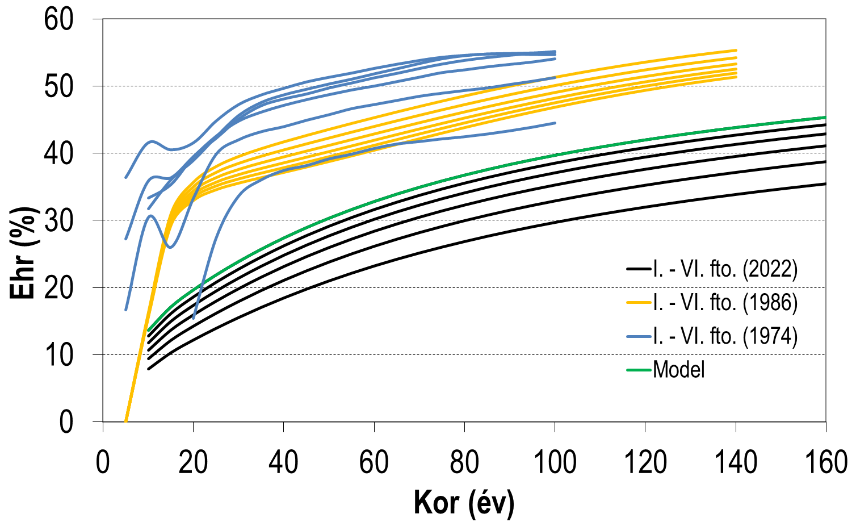
Kocsányos tölgy (Quercus robur)
Előhasználati részarány

Slide 17
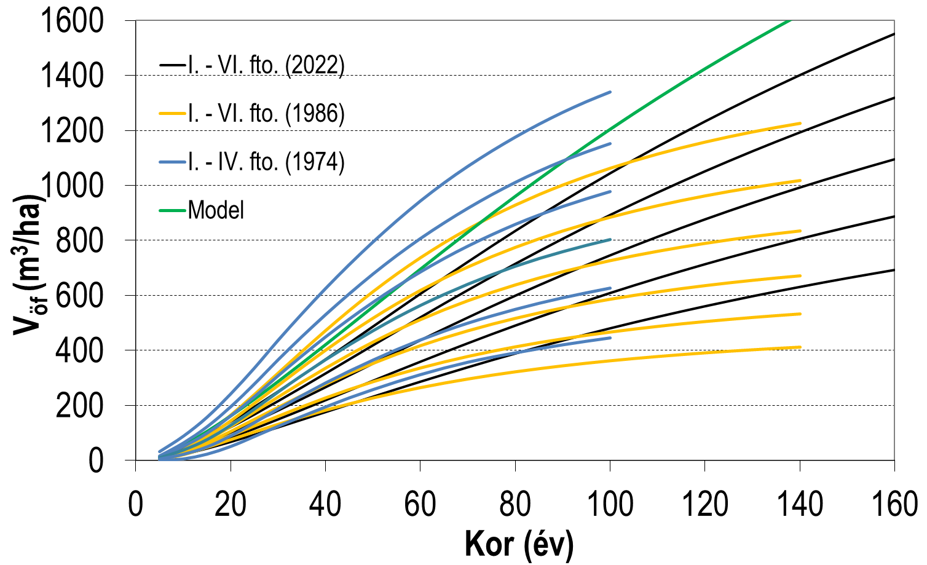
Kocsányos tölgy (Quercus robur)
Összes fatermés fatérfogata

Slide 18
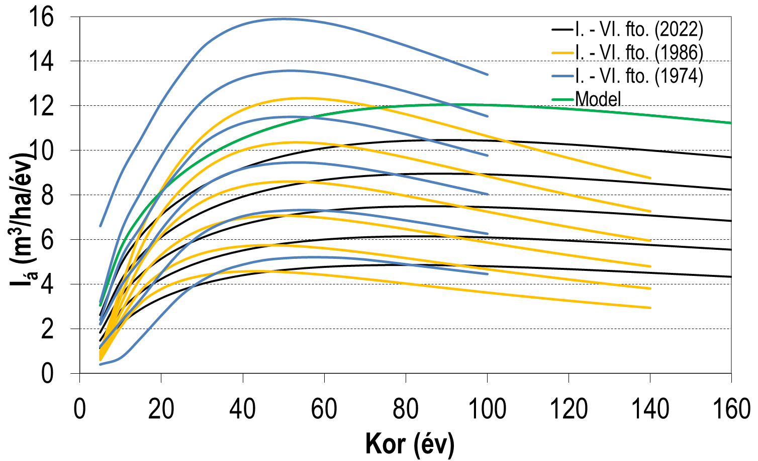
Kocsányos tölgy (Quercus robur)
Átlag növedék

Slide 19
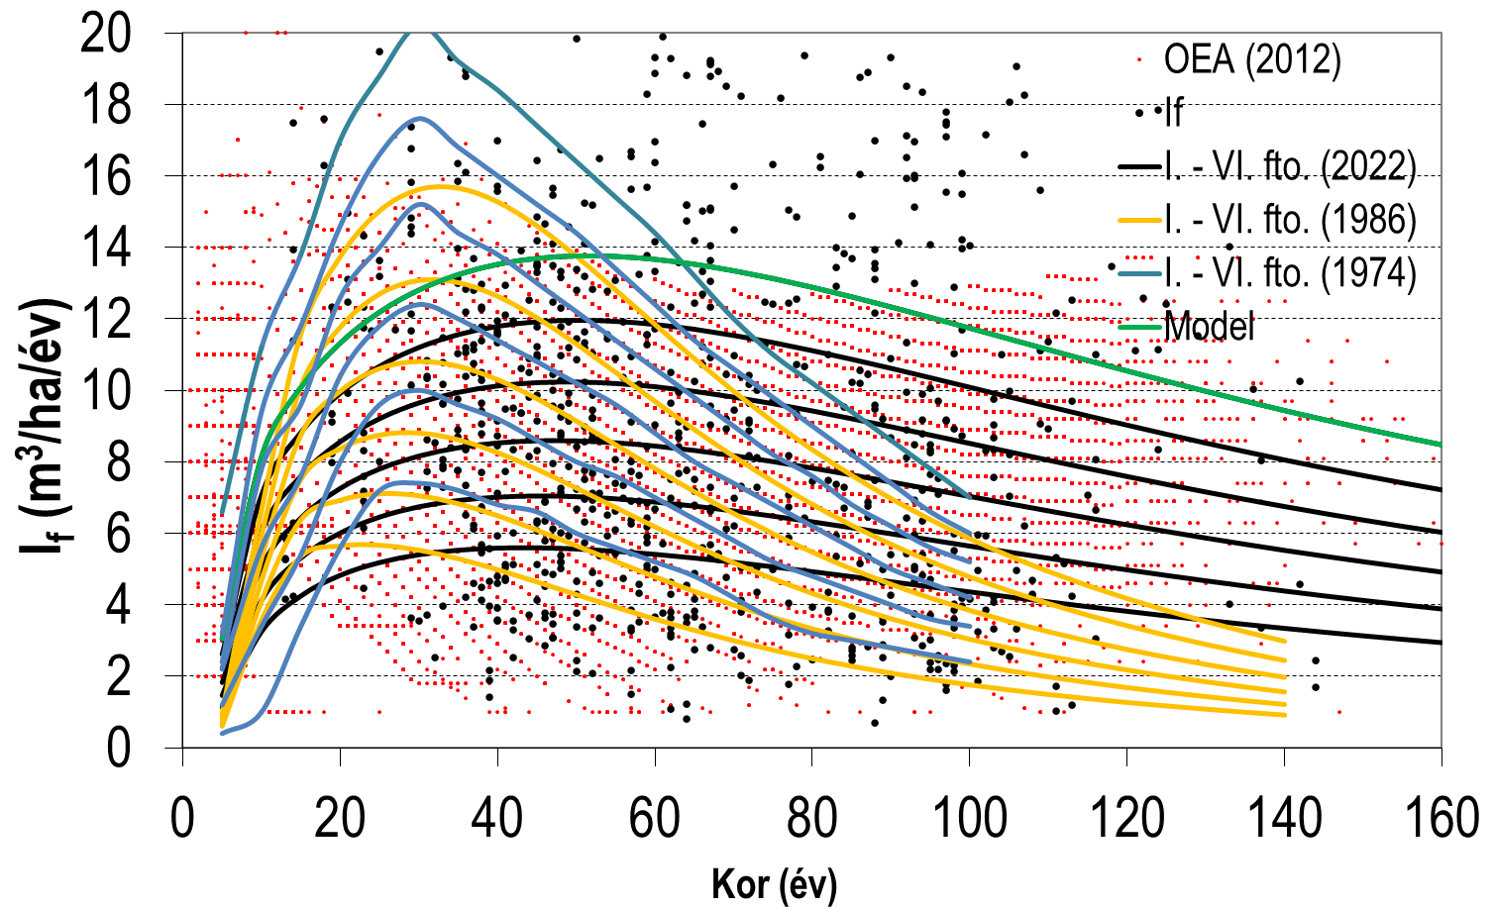
Kocsányos tölgy (Quercus robur)
Folyónövedék

Slide 20
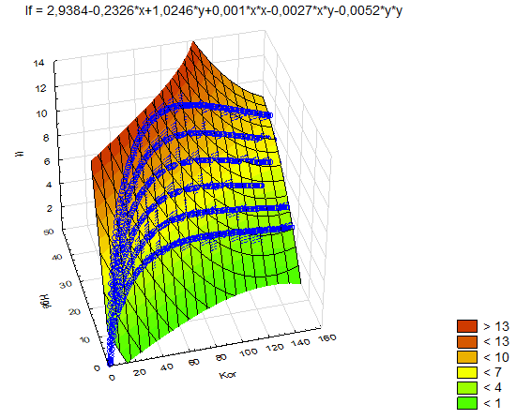
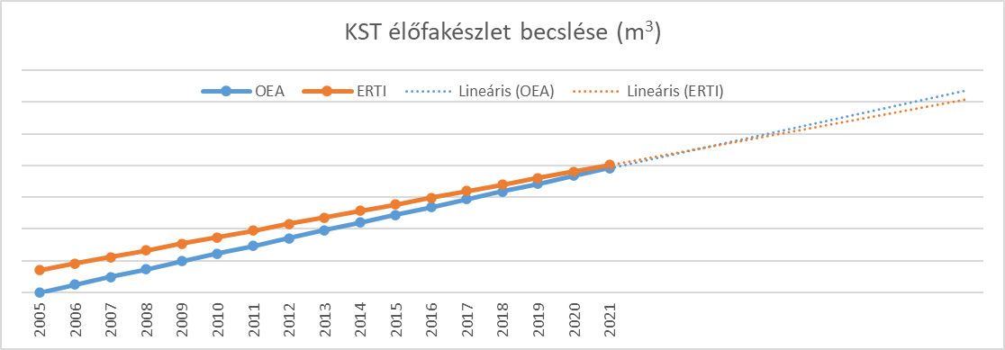
Kocsányos tölgy (Quercus robur)
Országos becslés
  2012 év Országos Erdőállomány Adatbázis:
    74997 db fafajsor adata alapján
    Folyónövedékre
    1,22 M m³/év
  Új tábla alapján becsült növedék:
    1,04 M m³/év
  Különbség:
    -0,19 M m³/év (-15%)
  Átlagos folyónövedék
    7,2 m³/ha/év -> 6,1 m³/ha/év
    Élőfakészletre
  28% körlap mérés, 68% fatermési táblás becslés, 4% egyéb
    32,6 M m³ élőfakészlet
  Új tábla alapján becsült élőfakészlet:
    34,8 M m³
  Különbség:
    +2,2 M m³ (+7%)

Slide 21
Köszönöm a figyelmet!
Források:
Kiss, R., 1971. Fatermési tábla a magyarországi kocsányos tölgyesekre. Erdészeti kutatások, 1970. 66. évfolyam. kötet, pp. 103-114.
Kiss, R., Somogyi, Z. & Juhász, G., 1986. Kocsányos tölgy fatermési tábla. Erdészeti Kutatások, 78. kötet, pp. 265-282.
Kollár T. & Borovics A., 2021: A magyarországi hosszú lejáratú erdészeti tartamkísérleti hálózat fenntartásának korszerű irányelvei, adatfeldolgozási módszerei és legfontosabb eredményei. Erdészettudományi Közlemények, 11. évfolyam 1-2. szám, pp. 1-20.
Sopp L., 1974 : Fatömegszámítási táblázatok fatermési táblákkal, második, átdolgozott, bővített kiadás. Budapest: Mezőgazda Kiadó.
A TKP2021-NKTA-43 számú projekt az Innovációs és Technológiai Minisztérium Nemzeti Kutatási Fejlesztési és Innovációs Alapból nyújtott támogatásával, a TKP2021-NKTA pályázati program finanszírozásában valósult meg.

